Slide 1
“يَا أَيُّهَا الَّذِينَ آمَنُواْ كُتِبَ عَلَيْكُمُ الصِّيَامُ كَمَا كُتِبَ عَلَى الَّذِينَ مِن قَبْلِكُمْ لَعَلَّكُمْ تَتَّقُونَ”
يخصُّ الله تعالى في ندائه ” الذين آمنوا“
نستنتج من ذلك:
أن الصوم عبادة تجب على المسلم فقط ولا تجب على الكافر.
الشرط
الاول

Slide 2
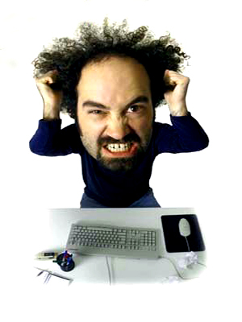
وهذا رجل اصابه الجنون، فقد عقله منذ قرون، فهل يجب الصيام عليه وهو في حاله المحزون؟
التكليف
العقل
هذه طفلة، سال على خدها دمع العيون.
لما تبكي حسب اعتقادكم، لالم يصيب البطون، ام لجوع يكوي الجفون؟
قال رسول الله صلى الله عليه وسلم :“ رفع القلم عن ثلاثة: عن النائم حتى يستيقظ، وعن الصبي حتى يحتلم، وعن المجنون حتى يعقل“.
البلوغ
هل يمكن لها الامتناع عن تناول الحليب لامد طويل؟. ام لو فعلنا ذلك فلن نسلم من صراخ وعويل؟

Slide 3
ان يخلو من الاعذار التي تمنع الصوم او التي تبيح الفطر
مبيحة للفطر
مانعة للصوم

Slide 4
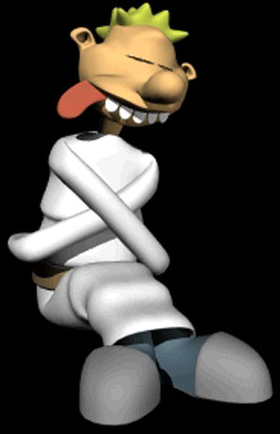
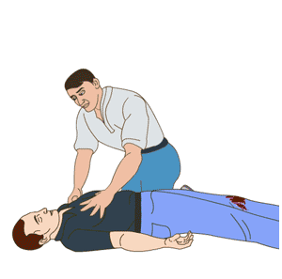
مانعة للصوم
اصابه الجنون
اصابه الاغماء

Slide 5
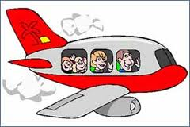
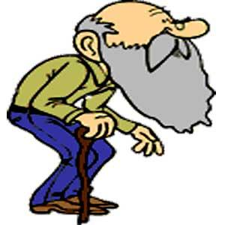
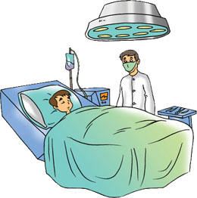
مسافرون لمكان بعيد
مبيحة للفطر
اصابه كِبر
اصابه مرض
شَهْرُ رَمَضَانَ الَّذِيَ أُنزِلَ فِيهِ الْقُرْآنُ هُدًى لِّلنَّاسِ وَبَيِّنَاتٍ مِّنَ الْهُدَى وَالْفُرْقَانِ فَمَن شَهِدَ مِنكُمُ الشَّهْرَ فَلْيَصُمْهُ وَمَن كَانَ مَرِيضاً أَوْ عَلَى سَفَرٍ فَعِدَّةٌ مِّنْ أَيَّامٍ أُخَرَ يُرِيدُ اللّهُ بِكُمُ الْيُسْرَ وَلاَ يُرِيدُ بِكُمُ الْعُسْرَ وَلِتُكْمِلُواْ الْعِدَّةَ وَلِتُكَبِّرُواْ اللّهَ عَلَى مَا هَدَاكُمْ وَلَعَلَّكُمْ تَشْكُرُونَ(185)

